Slide 1


Slide 2
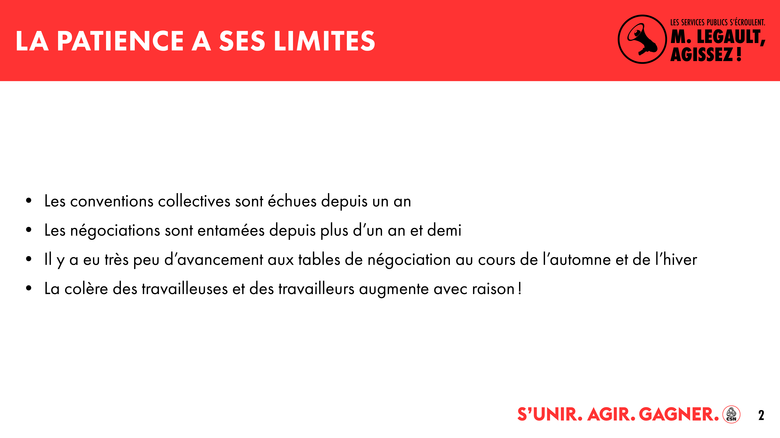

Slide 3
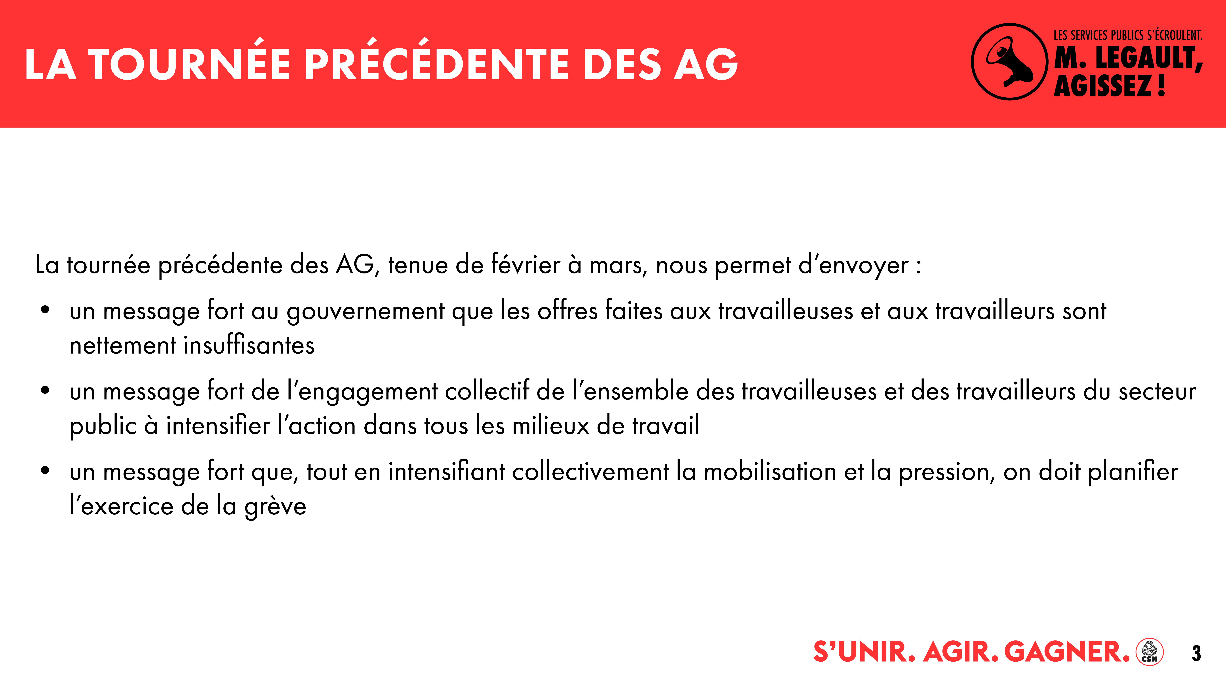

Slide 4
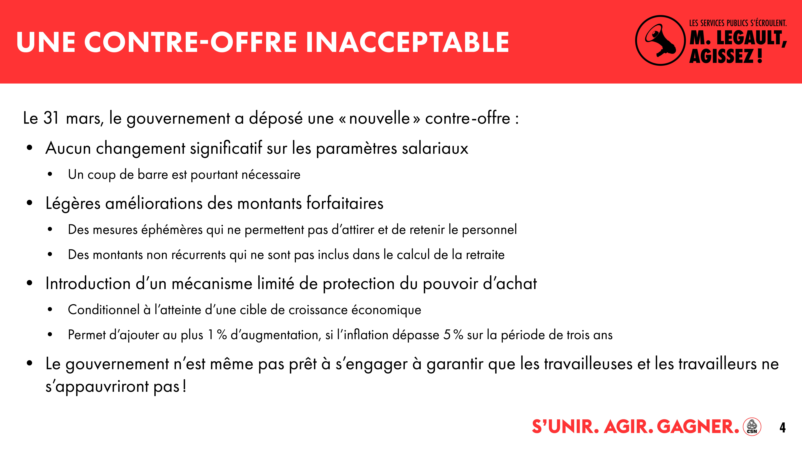

Slide 5
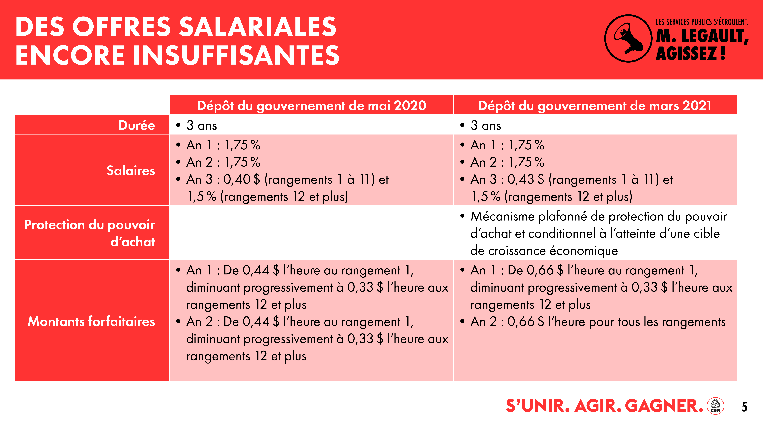

Slide 6
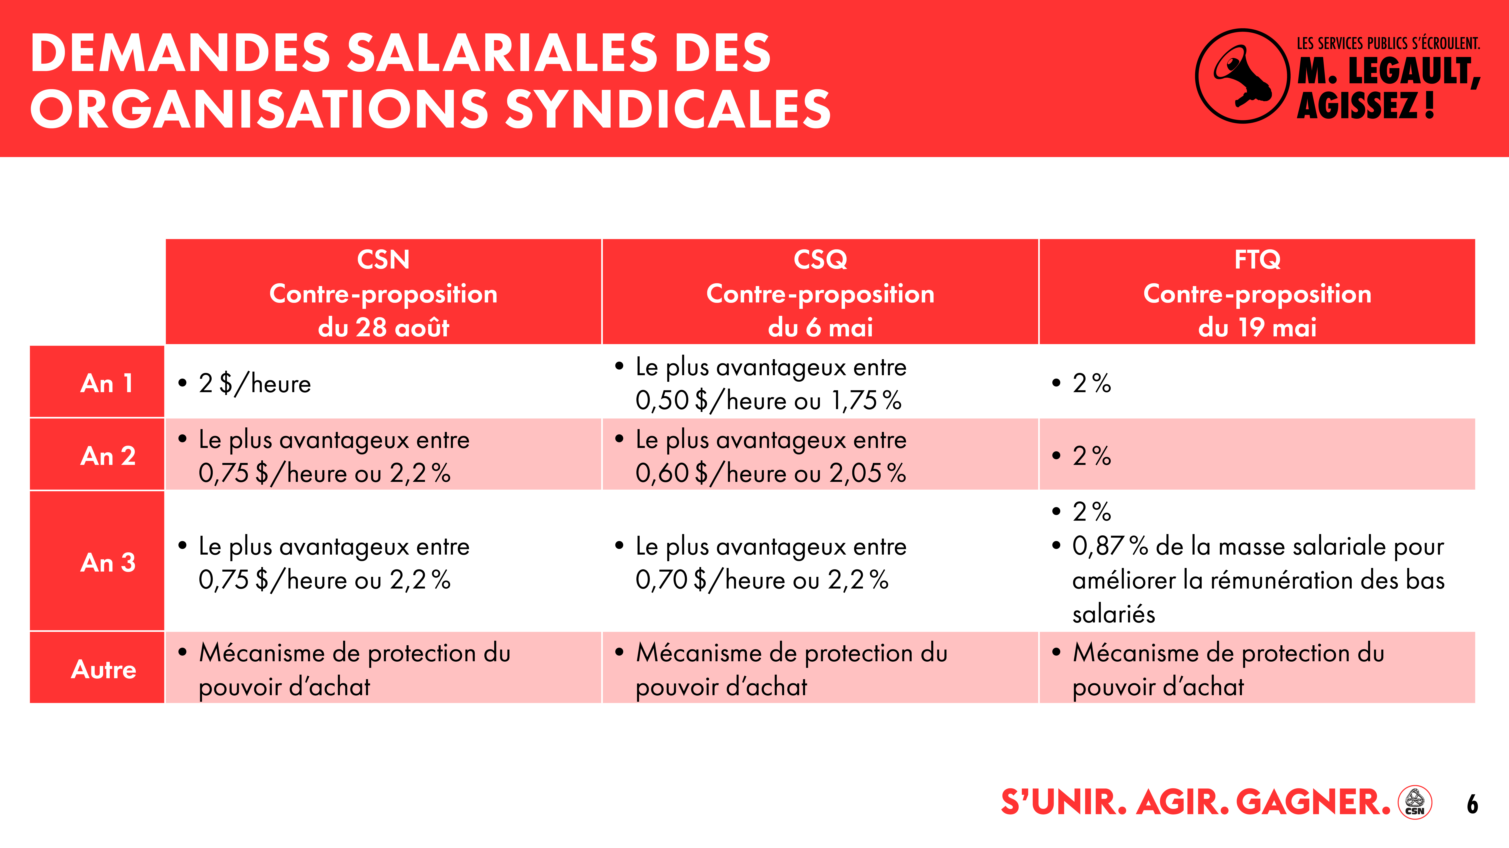

Slide 7
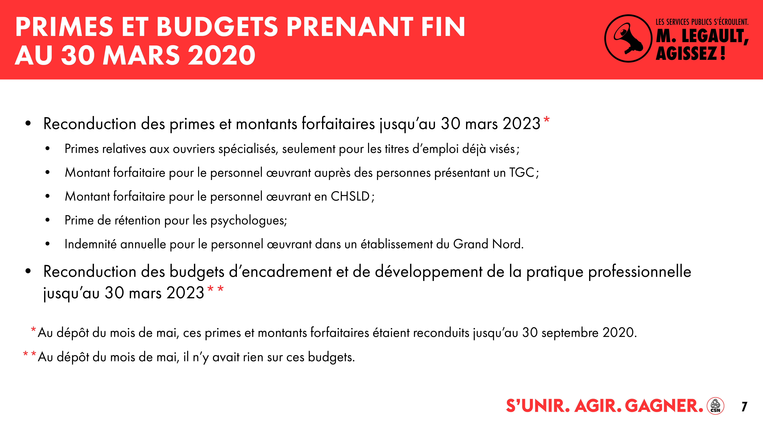

Slide 8
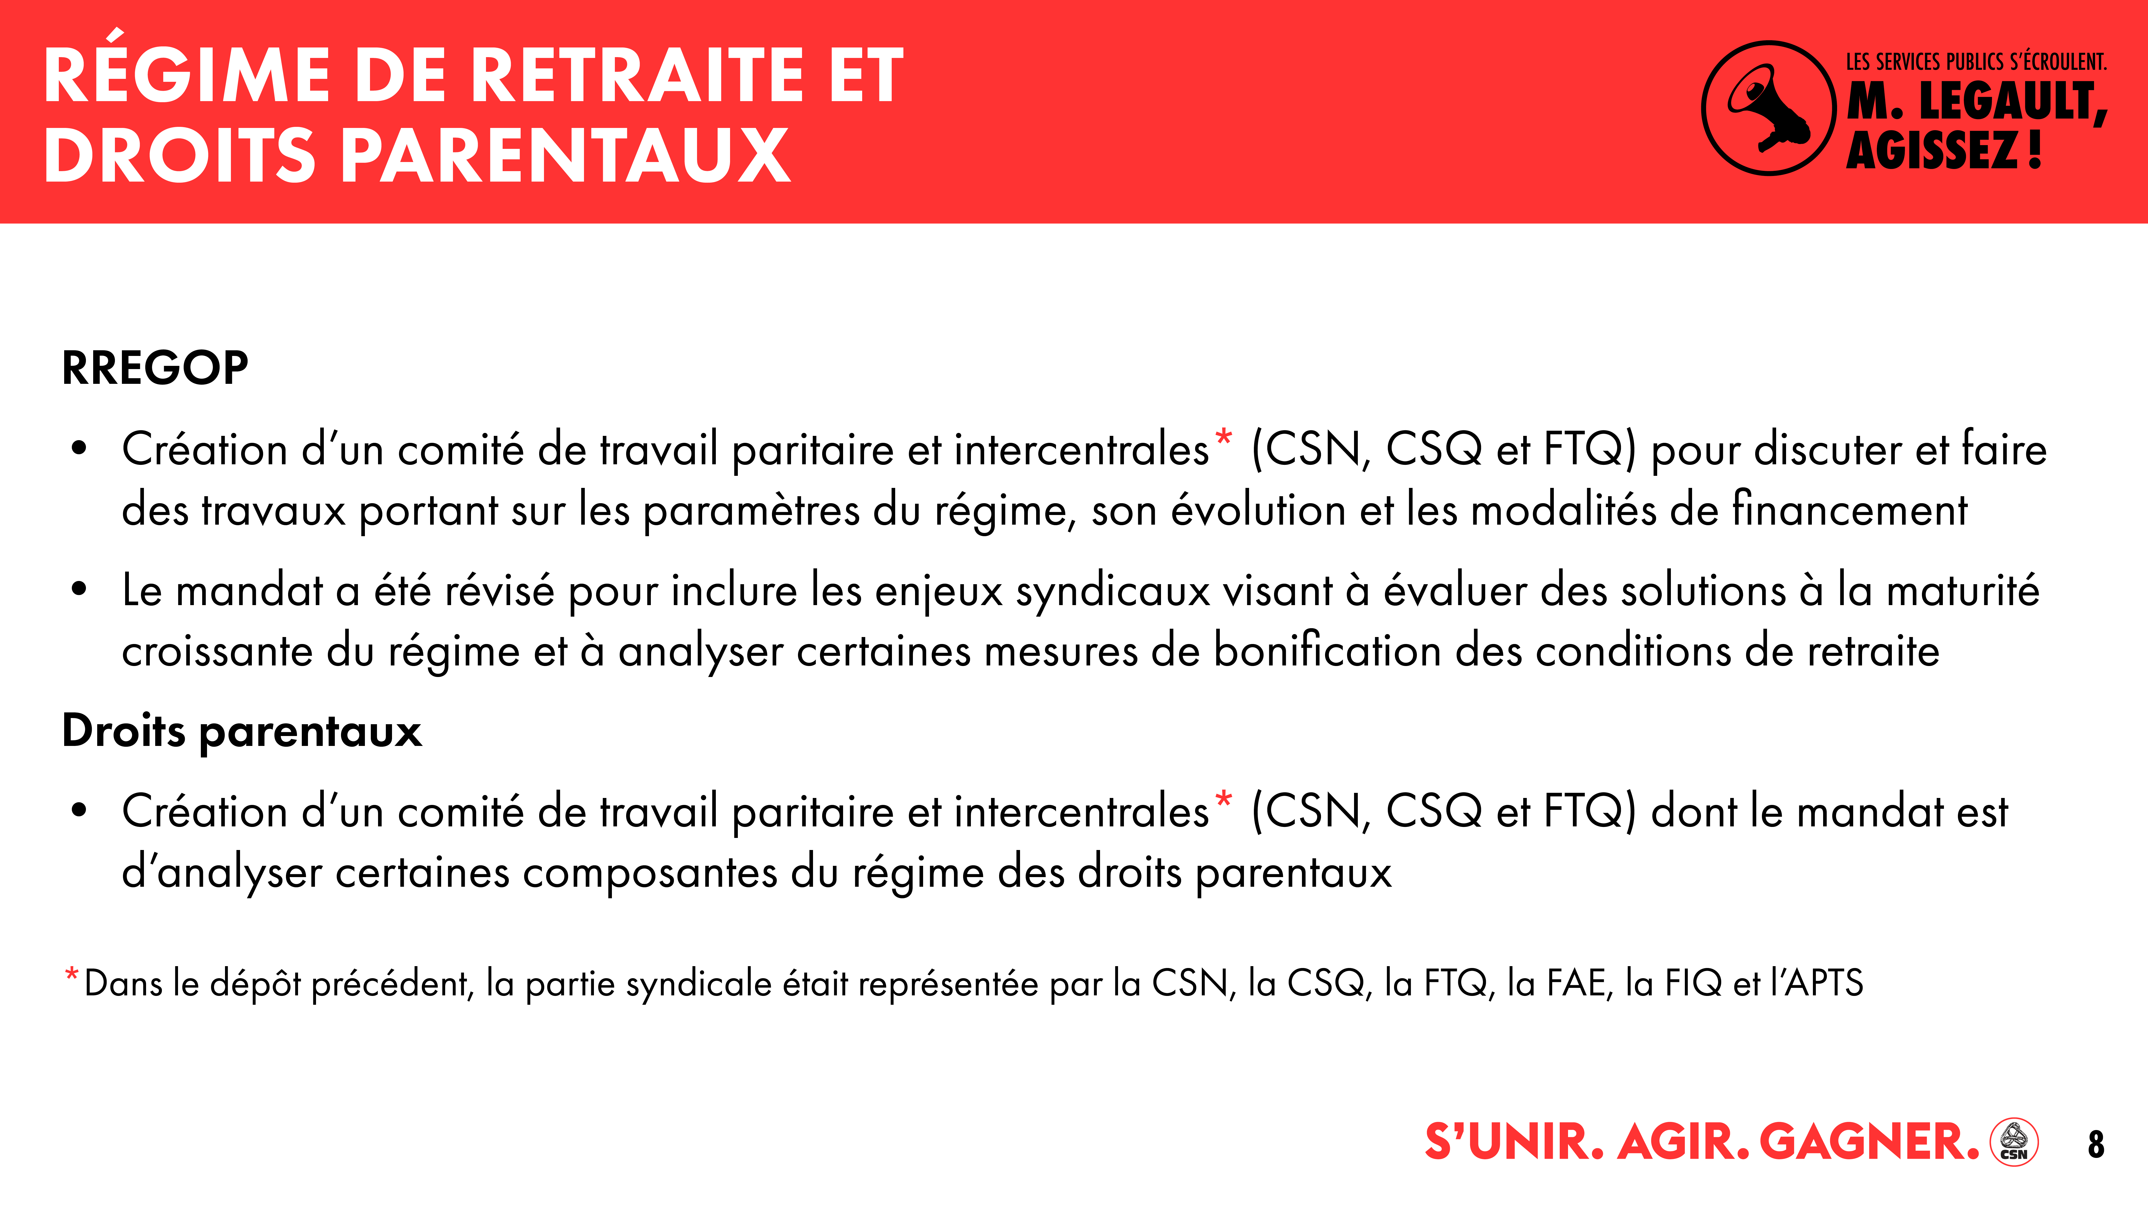

Slide 9


Slide 10
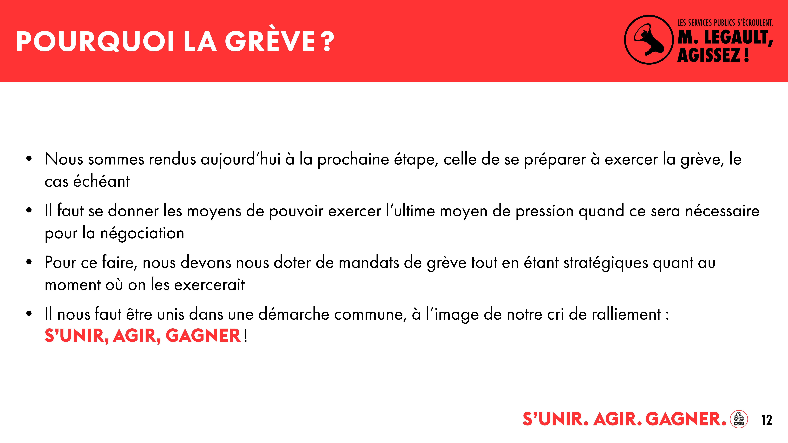

Slide 11
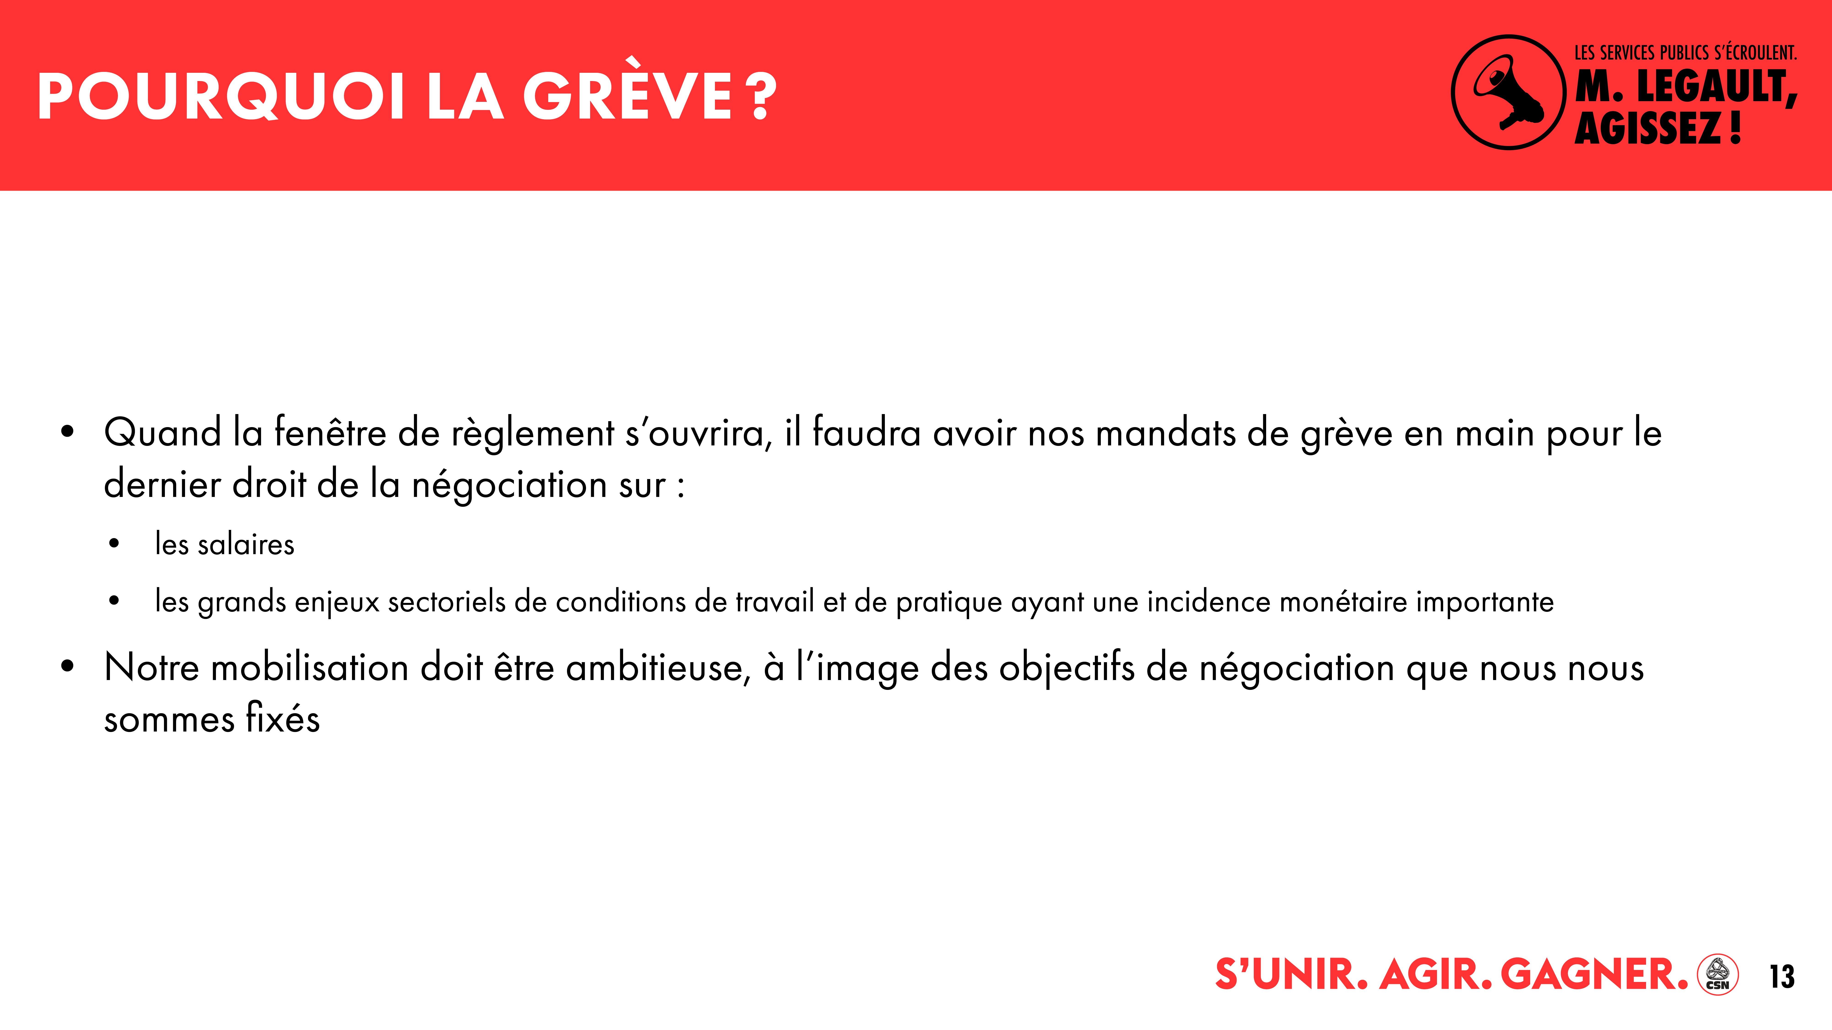

Slide 12
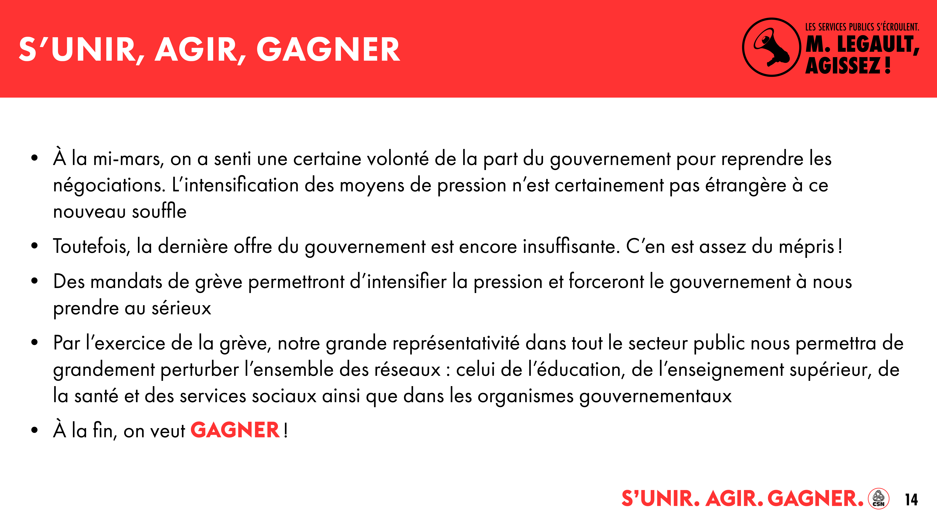

Slide 13

RAPPORT DE NÉGOCIATION DE LA TABLE SECTORIELLE
PRINTEMPS 2021

Slide 14
ÉTAT DES NÉGOCIATIONS SECTORIELLES
Dépôt du projet de négociation syndical le 29 octobre 2019
En date du 7 avril 2021, 59 rencontres de négociation avec la partie patronale
Nouveau dépôt patronal le 31 mars 2021 – Nettement insatisfaisant
Encore des reculs sur les conditions de travail et très peu d’avancées sur nos demandes syndicales
Pas de bonification de l’enveloppe budgétaire accordée à la table sectorielle pour améliorer les conditions de travail

Slide 15
DÉPÔT PATRONAL DU 31 MARS 2021
QUELQUES EXEMPLES DE RECULS DEMANDÉS SUR LES CONDITIONS DE TRAVAIL :
Abolir les primes de chef d’équipe et d’assistant-chef d’équipe
Diminution des budgets de formation prévue à l’article 13 de la convention collective
Abolir les dispositions de la convention collective prévoyant que le travail effectué pendant un congé hebdomadaire est considéré comme du temps supplémentaire
Augmenter le nombre d’heures de la semaine de travail pour plusieurs titres d’emploi afin de forcer plus de présence au travail et payer moins de temps supplémentaire

Slide 16
DÉPÔT PATRONAL DU 31 MARS 2021
QUELQUES MINCES AVANCÉES… MAIS TOUJOURS INSUFFISANTES
Bonification de quelques congés sociaux dans les cas de décès
Toutes les personnes salariées pourraient se voir reconnaitre toutes les années de services accumulées dans le RSSS aux fins de la détermination du quantum de congé annuel
Remboursement des frais de stationnement au port d’attache pour la personne salariée dont son véhicule personnel est requis dans l’exercice de ses fonctions
Possibilité d’anticipation pour la prise du congé de conciliation famille-travail-études avec étalement de salaire pour les personnes salariées à temps partiel

Slide 17
DÉPÔT PATRONAL DU 31 MARS 2021
RIEN SUR :
La mise en place immédiate de mesures de prévention en santé et sécurité au travail
L’évaluation du rangement salarial de plusieurs titres d’emploi
L’attraction et la rétention du personnel
La diminution des surcharges de travail
L’organisation du travail
Les exigences et les conditions d'accès aux postes pour plusieurs titres d'emploi

Slide 18
DÉPÔT PATRONAL DU 31 MARS 2021
CATÉGORIE 2
Les seuls groupes prioritaires pour le gouvernement sont les PAB et les ASSS
Rien pour les autres titres d’emploi de la catégorie 2
Quelques éléments de propositions patronales :
Proposition de rehausser de la semaine de travail au lieu d’octroyer la prime de non-chevauchement de 2 % pour :
  Assistant en réadaptation (36,25 h)
  Agent d’intervention en milieu médico-légal (36,25 h)
  Agent d’intervention en milieu psychiatrique (37,5 h)

Slide 19
DÉPÔT PATRONAL DU 31 MARS 2021
CATÉGORIE 2 (suite)
Les PAB et les ASSS
Hausse de 2 rangements salariaux uniquement à la date de la signature de l’entente de principe
Rangement 9 à taux unique – Actuellement à 23,87 $ l’heure (taux horaire à être majoré selon le résultat de la négociation des paramètres salariaux)
Le 26 $ l’heure ne vise que les PAB œuvrant en CHSLD
Tous les autres PAB qui œuvrent par exemple dans les centres hospitaliers et les ASSS ne sont pas visé par cette promesse
Également, c’est par l’accumulation de primes que les PAB en CHSLD uniquement atteindront le
26 $ l’heure, et ces primes ne sont pas prises en compte pour la détermination de la prestation de retraite
Conditionnellement au règlement des plaintes de maintien 2010 et 2015 pour l'ensemble des autres titres d'emploi de la catégorie 2

Slide 20
DÉPÔT PATRONAL DU 31 MARS 2021
CATÉGORIE 2 (suite)
Malgré la Loi sur l’équité salariale, le gouvernement lie toujours cette question à la négociation de la convention collective avec la proposition d'un rangement 9 à la date de la signature de l'entente de principe. Cette hausse de rangement est pourtant déjà dû. En agissant ainsi, le gouvernement prive les PAB et les ASSS d'une rétroactivité salariale. C’est inacceptable! Ce n’est pas vrai que le gouvernement peut récupérer sur le dos des travailleuses!
Pourtant l’équité salariale, de l’aveu même de Madame Lebel, ça ne se négocie pas!

Slide 21
DÉPÔT PATRONAL DU 31 MARS 2021
CATÉGORIE 3
Création du titre d’emploi de Technicienne juridique
Possibilité de faire reconnaitre une attestation d’études collégiales ou un certificat universitaire jumelé à de l’expérience pour certains titres d’emploi de technicienne
À l'exception de ces deux ouvertures, absence totale de volonté de la part du gouvernement à agir sur les conditions de travail des membres de la catégorie 3
Le gouvernement propose plutôt de :
  Rehausser la semaine de travail des titres d’emploi du secteur de l’informatique à
  40 heures/semaine
  Discuter après la signature de la convention collective du télétravail…

Slide 22
DÉPÔT PATRONAL DU 31 MARS 2021
  Pour toutes les catégories de personnel, le dépôt patronal du 31 mars 2021 est nettement insatisfaisant pour nous permettre d'attirer et retenir le personnel.
  En plus, il témoigne d’une déconnexion totale des problèmes vécus au quotidien par les travailleuses et les travailleurs du réseau.

Slide 23
DÉPÔT PATRONAL DU 31 MARS 2021
  Pour comble d'insulte au dépôt du 31 mars dernier, le gouvernement a annoncé, à l'occasion du nouveau budget du 25 mars 2021, que les primes COVID prendraient fin au mois d'août 2021, tout en n’allouant pas les sommes suffisantes pour assurer le maintien des services actuels en santé et en services sociaux à la population du Québec!

Slide 24
DÉPÔT PATRONAL DU 31 MARS 2021
  Le mépris, ça suffit!

